Slide 1


ĐẠI HỌC ĐÀ NẴNG
TRƯỜNG ĐẠI HỌC BÁCH KHOA
KHOA CÔNG NGHỆ THÔNG TIN
ĐỒ ÁN TỐT NGHIỆP
ĐỀ TÀI:
Bảo Mật Website Thương Mại
Điện tử
.
SVTH : Ngô Đức Minh Trí
LỚP : 18TCLC-DT1
MSSV : 102180145
GVHD : Ths. Nguyễn Thế Xuân Ly
Đà Nẵng, 29/2023

Slide 2
Nội dung báo cáo
I
Giới thiệu đề tài
II
Công nghệ sử dụng
III
Thiết kế hệ thống
IV
Các phương thức tấn công Website
V
Demo
VI
Kết luận và hướng phát triển

Slide 3




I. Giới thiệu đề tài
1. Đặt vấn đề:
Công nghệ phát triển, thúc đẩy hoạt động kinh doanh đi lên nhanh chóng
Nhu cầu làm Website thương mại điện tử tăng cao
Rất nhiều nguy hiểm rủi ro cao
Đảm bảo an toàn cho Website

Slide 4


I. Giới thiệu đề tài
2. Hướng giải quyết:
Ứng dụng công nghệ thông tin để tạo ra một website buôn bán, quản lý một trang thương mại điện tử có tính bảo mật cao

Slide 5
I. Giới thiệu đề tài
3. Mục tiêu
Xây dựng website cho phép :
Giúp người mua hàng có thể tìm và mua được các sản phẩm yêu thích với số tiền mà họ mong muốn.
Giúp chủ sở hữu ứng dụng có thể quản lý được doanh thu, sản phẩm, khách hàng của mình
Tạo nên một Website có độ bảo mật cao, phòng chống được các phương thức tấn công Website, đảm bảo an toàn và độ tin cậy cho khách hàng

Slide 6






II. Công nghệ sử dụng

Slide 7

III. Thiết kế hệ thống
1. Đối tượng sử dụng hệ thống:
Áp dụng cho tất cả mọi người có các thiết bị kết nối với Internet

Slide 8
III. Thiết kế hệ thống
2. Hệ thống có các tác nhân sau:
Khách
Thành viên
Người quản lý

Slide 9
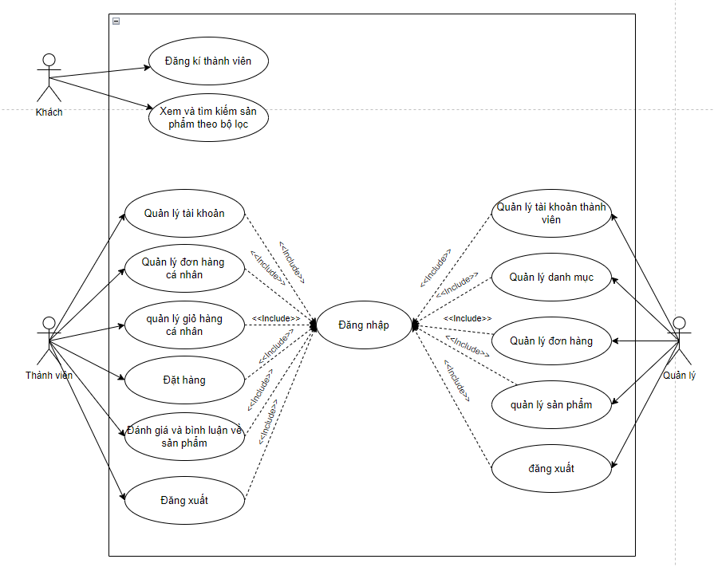
III. Thiết kế hệ thống
3. Sơ đồ usecase tổng quát của hệ thống:
Sơ đồ usecase tổng quát của hệ thống

Slide 10

III. Thiết kế hệ thống
4. Các chức năng của hệ thống:
Chức năng bộ
Lọc
Đăng kí thành viên
Xem thông tin về sản phẩm
Các chức năng của khách

Slide 11

III. Thiết kế hệ thống
4. Các chức năng của hệ thống:
Đăng nhập / Đăng xuất
Quản lý đơn hàng
Quản lý tài khoản cá nhân
Đánh giá về sản
Phẩm
THÀNH VIÊN
Quản lý giỏ hàng
Đặt hàng
Các chức năng của thành viên

Slide 12

III. Thiết kế hệ thống
4. Các chức năng của hệ thống:
Đăng nhập / Đăng Xuất
Quản lý tài khoản
Thành viên
Quản lý đơn hàng
Quản lý danh mục
Quản lý sản phẩm
NGƯỜI QUẢN LÝ
Quản lý doanh thu
Các chức năng của người quản lý

Slide 13

IV. Demo

Slide 14
V. Kết luận và hướng phát triển
1. Kết quả
Nắm được các kiến thức cơ bản để xây dựng một ứng dụng website tuỳ biến cho các loại làm hình thông qua sử dụng React, JavaScript, MongoDB.
Trau dồi được kỹ năng phân tích thiết kế, xây dựng cơ sở dữ liệu, thiết kế cấu trúc và giao diện cho hệ thống.
Đã xây dựng thành công website thương mại điện tử. Hệ thống có các chức năng cho khách hàng, thành viên, người quản lý. Đồng thời đảm bảo an toàn, độ bảo mật cho website
Hệ thống có thể giải quyết vấn đề đã đề ra, chạy ổn định với các chức năng phân tích ban đầu.

Slide 15
V. Kết luận và hướng phát triển
2. Hướng phát triển
Liên kết với các trang thanh toán online để thành viên thanh toán đơn hàng.
Thiết kế thêm một đối tượng sử dụng nữa là người bán hàng.
Tìm hiểu các thêm các phương thức tấn công Website khác và tiến hành đưa ra biện pháp phòng thủ tương ứng.

Slide 16

Cảm ơn thầy cô đã chú ý lắng nghe!

